Slide 1


Slide 2
AUTOR: HOLGER DAVID CRUZ TAMAYO
DIRECTOR: ING. MILTON GUAMÁN, MSC
CODIRECTOR: ING. IVÁN MEDINA, M.B.A
MAESTRÍA EN GESTIÓN DE LA CALIDAD Y PRODUCTIVIDAD
TRABAJO DE TITULACIÓN PREVIO A LA OBTENCIÓN DEL TÍTULO DE MAGISTER EN:
GESTIÓN DE LA CALIDAD Y PRODUCTIVIDAD

Slide 3
Implementación de una herramienta de medición del nivel de madurez CMMI-DEV en el proceso de gestión de proyectos en la empresa “Fábrica de Software Consultancy & Services S.A.”.

Slide 4



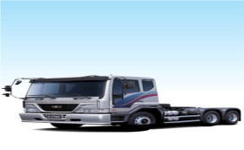
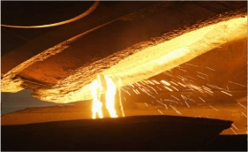





La Empresa
Operando desde 2007
+ 1800 asociados
Oficinas en Quito
+ 100 MM de Ingreso en FY18
Servicios:
Core Bancario
Desarrollo de Software (ADM)
Mesa de Ayuda
Servicios de Opreaciones
Servicios de Tecnología
Servicios de Consultoría
Servicios de Infraestructura
Industrias:
Banca y Servicios Financieros
Telecomunicaciones
Clientes Globales:
América Móvil – Claro
Cervecería Nacional Sabmiller
Movistar - Telefónica
Clientes Clave en la región:
Banco Pichincha
Banco General Rumiñahui
Banco Financiero Perú
Otros Grupo Pichincha
Mayor Grupo Industrial de la India
con presencia en siete industrias o sectores
y operaciones en más de 100 países;
con productos y servicios disponibles en más de 150 países,
y 695.000 colaboradores.
Ingresos generados de más de USD 100.000 millones;
60% fuera de la India.
Tecnologías de
Información y
Comunicaciones
Ingeniería
Materiales
Servicios
Energía
Productos
de Consumo
Química

Slide 5
Problema
La empresa “Fábrica de Software Consultancy and Services S.A.” carece de:
- Una Herramienta de medición del nivel de madurez CMMI-DEV en el proceso de gestión de proyectos
Proceso
Riesgos
Desconocimiento de los elementos de trabajo en donde se provocan la mayoría de errores frecuentes en los en la ejecución del proceso
Observaciones por los auditores en la recertificación CMMI-DEV, que ponga el riesgo la certificación
Monitoreo técnico deficiente de los proyectos en el portafolio.
Alto esfuerzo en la consolidación y generación de los indicadores de estado para el Tablero de Control.
Baja calidad en los entregables, al no contar con una estandarización en el proceso.
Riesgo de plantear estrategias empresariales erróneas, debido al desconocimiento de la madurez del proceso de gestión de proyectos
Calidad
Gasto en esfuerzo de retrabajo en la Certificación CMMI - DEV
Problemas

Slide 6
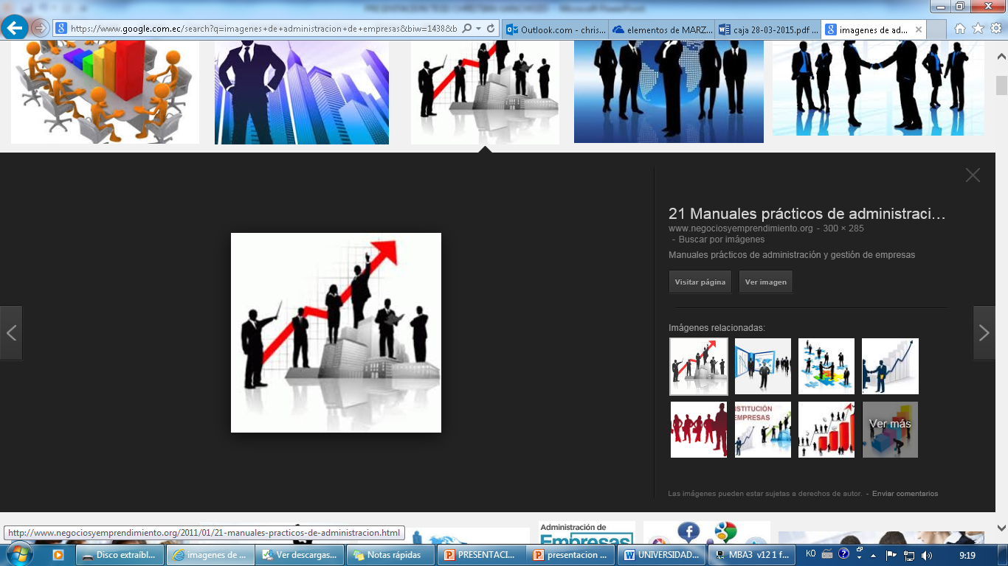
Objetivo General
Implementar una herramienta de medición del nivel de madurez aineado la matriz de mapeo CMMI-DEV, procedimientos y entregables del proceso de gestión de proyectos, para la empresa “Fábrica de Software Consultancy & Services S.A.”.

Slide 7
Objetivos Específicos
►
Realizar un análisis comparativo del manual de proceso de gestión de proyectos del sistema de calidad y el modelo CMMI-DEV.
►
Desarrollar una herramienta de medición del nivel de madurez, a la matriz de mapeo CMMI, procedimientos y entregables del proceso de Gestión de Proyectos

Slide 8
Justificación
Al contar con una herramienta de medición del nivel de madurez a la matriz de mapeo CMMI-DEV en el proceso de gestión de proyecto, se espera:
Calidad
Madurez de procesos
Disminuir el tiempo en obtener el estado actual de los entregables con defectos en los proyectos.
Mantener y mejorar la satisfacción del cliente.
Disminución de las observaciones levantadas en la auditoria CMMI.
Permite que los administradores de los proyectos puedan hacer un monitoreo efectivo de los entregables, alineados a las buenas prácticas de la industria CMMI
Alinear el monitoreo de proyectos con los artefactos de trabajo de acuerdo con el proceso.
Permitir que los gerentes midan la madurez del proceso de gestión de proyectos y se puedan aplicar planes de mejora continua.
GESTIÓN y estrategia
COSTO
Prevenir errores con la creación de planes de acción correctivos y preventivos de acuerdo al monitoreo de los artefactos de trabajo
Integrar la estrategia empresarial con los planes de mejora, para alcanzar los objetivos planeados a nivel de organización.
Al monitorear la madurez de los proyectos de desarrollo de software, se podrá mejorar la toma de decisiones y con ello se incurrirá en menores gastos al reducir los costos de reproceso producidos por los errores en los elementos de trabajo.
Mejorar la administración del esfuerzo gastado de los recursos .
Evitar multas contractuales por retrasos o incumplimientos.

Slide 9
Marcos de Trabajo aplicados

Slide 10
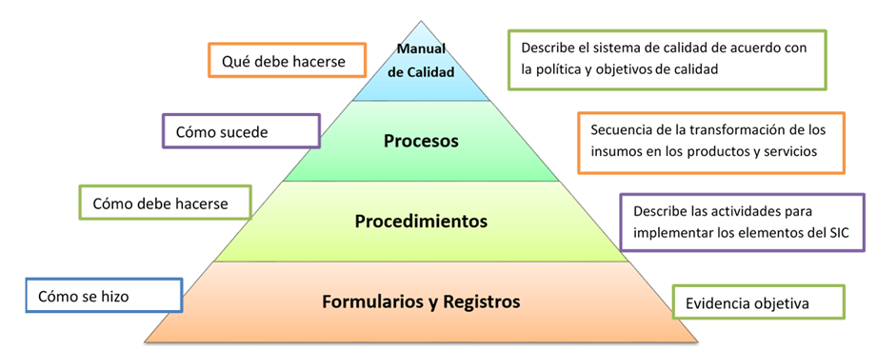
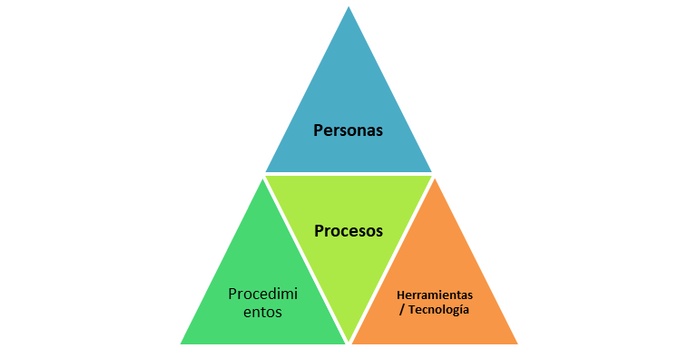
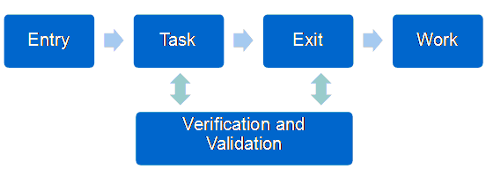
Marcos de referencia - Enfoque en SGC
Planificación de calidad
Control de calidad
Control de calidad
Pirámide de un SGC
Dimensiones en una organización
SGC en la organización
Modelo ETVX

Slide 11
CMMI (Capability Maturity Model Integrated)
¿Qué es?
Publicado por el Instituto de ingeniería de software (SEI)
Es un conjunto completo e integrado de buenas prácticas guías para desarrollar productos.
El modelo constituye colecciones de buenas prácticas que ayudan a las organizaciones a mejorar sus procesos.
¿Por qué se usó el modelo?
proporciona un lenguaje y marco común que ayudan en la comunicación entre los involucrados en el proceso,
aporta años de experiencia,
ayuda a los usuarios a no perder de vista la idea global cuando se enfocan específicamente en la mejora,
¿Cuál es el propósito del modelo CMMI?
La guía nos indica que el propósito es evaluar la madurez de los procesos de una organización y la capacidad de una organización para administrarlos, adicional orientar cómo mejorar los procesos que darán lugar a mejores productos.
En general el propósito al que se llega es que una organización pueda cumplir su misión y empujar hacia su visión, con productos de alta calidad que sean atractivos para el mercado y satisfagan las necesidades de los clientes.

Slide 12
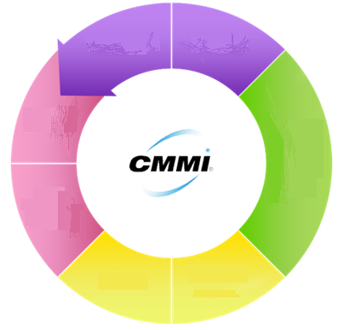
CMMI mejora de continua – PHVA
Validar
Hacer
Actuar
Planear
Revisar enfoque organizacional
Documentar
y analizar
lecciones aprendidas
Acordar
Prácticas
Actuales
Definir
procesos y
métricas
Planear y
ejecutar
pilotos
Desarrollar
Recomenda- ciones
Definir estrategia y prioridades
Definir equipos de acción
Planear las
acciones

Slide 13
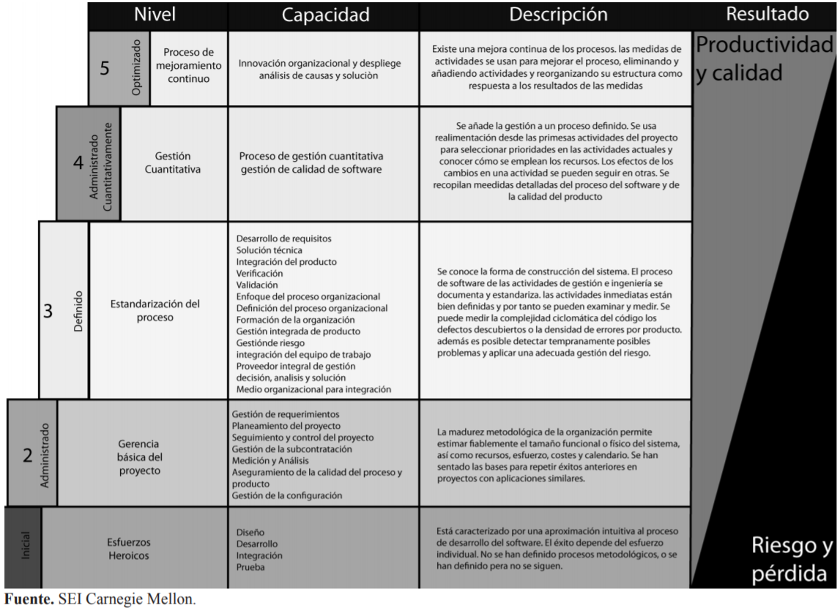
Marcos de referencia – CMMI-DEV
Niveles de Madurez
http://www.scielo.org.co/pdf/ean/n72/n72a08.pdf
Notes:
CMMI-DEV representa dos modelos que comparten los mismos elementos subyacentes. El primero y el más conocido es el modelo de la representación por etapas, que presenta 22 áreas de proceso asignadas a uno de los cinco niveles de madurez organizativa. Al valorar una organización, se evaluaría su nivel de funcionamiento y este nivel sería un indicador de su capacidad para administrar los riesgos y, por consiguiente, cumplir con sus promesas.

Slide 14
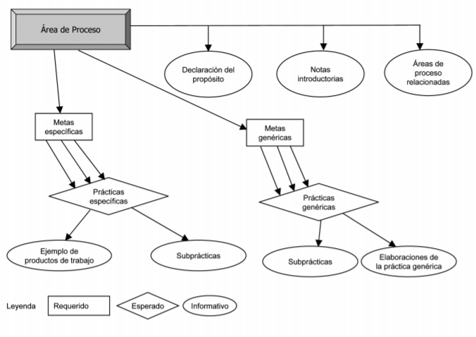
Marcos de referencia – CMMI-DEV
https://resources.sei.cmu.edu/asset_files/WhitePaper/2010_019_001_28782.pdf
Componentes del modelo CMMI
Notes:
CMMI-DEV representa dos modelos que comparten los mismos elementos subyacentes. El primero y el más conocido es el modelo de la representación por etapas, que presenta 22 áreas de proceso asignadas a uno de los cinco niveles de madurez organizativa. Al valorar una organización, se evaluaría su nivel de funcionamiento y este nivel sería un indicador de su capacidad para administrar los riesgos y, por consiguiente, cumplir con sus promesas.

Slide 15
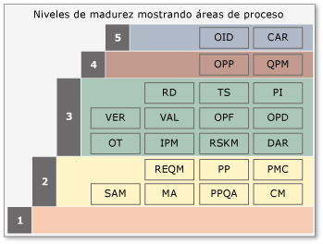
CMMI (Capability Maturity Model Integrated)
N | Acrónimo | Área de procesos
2 | CM | Administración de configuración
2 | MA | Medida y análisis
2 | PMC | Control y supervisión de proyectos
2 | PP | Planeación de proyectos
2 | PPQA | Control de calidad de procesos y productos
2 | REQM | Administración de requisitos
2 | SAM | Administración de acuerdos con proveedores
3 | DAR | Análisis y resolución de decisiones
3 | IPM | Administración integrada de proyectos
3 | OPD | Definición de procesos organizativos
3 | OPF | Enfoque de los procesos organizativos
N | Acrónimo | Área de procesos
3 | OT | Aprendizaje organizativo
3 | PI | Integración de productos
3 | RD | Definición de requisitos
3 | RSKM | Administración de riesgos
3 | TS | Solución técnica
3 | VER | Comprobación
3 | VAL | Validación
4 | OPP | Rendimiento de los procesos organizativos
4 | QPM | Administración cuantitativa de proyectos
5 | CAR | Análisis y resolución causal
5 | OID | Innovación e implementación organizativas
Áreas de procesos
Notes:
22 áreas de proceso asignadas a uno de los cinco niveles de madurez

Slide 16
Proceso de Gestión de Proyectos alineado a CMMI -DEV

Slide 17
Mejora Continua - PHVA
Planear
Levantamiento y análisis del proceso actual
Comparación del proceso con objetivos y prácticas CMMI
Hacer
Diseño del manual del proceso
Alineamiento del manual del proceso
Validar
Evaluación final con base a CMMI
Evaluación inicial del proceso con base a CMMI
Documentar el manual del proceso
Despliegue organizacional
Actuar
Recomendaciones levantadas en la revisión CMMI
No conformidades levantas en las auditorias internas
Incidentes en producción provocados por los proyectos

Slide 18
Situación Inicial – Áreas de Proceso Cubierta
ABREV. | ÁREAS DE PROCESO | Nivel | ¿Área cubierta?
REQM | Gestión de los requisitos | Nivel 2 | Si
PP | Planificación de proyectos | Nivel 2 | Si
PMC | Monitoreo y control de proyectos | Nivel 2 | Si
PPQA | Aseguramiento de calidad de procesos y productos | Nivel 2 | No
CM | Gestión de la configuración | Nivel 2 | No
MA | Medición y análisis | Nivel 2 | No
SAM | Gestión de acuerdo con el proveedor | Nivel 2 | Si
OPF | Enfoque de organización del proceso | Nivel 3 | Si
OPD | Definición de procesos de organización | Nivel 3 | Si
OT | Entrenamiento organizacional | Nivel 3 | No
IPM | Gestión integral del proyecto | Nivel 3 | No
RSKM | Gestión de Riesgos | Nivel 3 | No
DAR | Análisis de decisión y resolución | Nivel 3 | No
VER | Verificación | Nivel 3 | No
VAL | Validación | Nivel 3 | No
RD | Requisitos para el desarrollo | Nivel 3 | Si
TS | Soluciones técnicas | Nivel 3 | Si
PI | Integración del producto | Nivel 3 | Si
OPP | Rendimiento del proceso organizacional | Nivel 4 | No
QPM | Gestión cuantitativa del proyecto | Nivel 4 | No
CAR | Análisis causal y resolución | Nivel 5 | No
OPM | Gestión del rendimiento organizacional | Nivel 5 | No
Nivel 1 Procesos ejecutados, pero no documentados
Nivel 2 No completo, alinearlo
Nivel 3 No completo, alinearlo
Nivel 4 No completo, alinearlo
Nivel 5 No completo, alinearlo

Slide 19
Manual de proceso Gestión de Proyectos
Estructura organizacional:
Matriz de comunicación:
Gerente TI
Gerente Cliente
Líder Funcional
Auspiciante del proyecto
Líder de Proyecto
Grupos de Soporte
Equipo de Soporte
Oficial PMO
Equipo de desarrollo
Métricas:
Métrica documentada | Recolección | Frecuencia | Análisis | Objetivo
Índice de satisfacción del cliente | Encuesta de satisfacción | Semestral | Tendencia | >=80%
Porcentaje de Desviación en el esfuerzo (horas hombre) en el plan del proyecto | Gantt del proyecto CPI | Semanal | Gráfica de Control | <=5%
Porcentaje de Desviación en tiempo en el plan del proyecto | Gantt del proyecto SPI | Semanal | Tendencia | <=5%

Slide 20
Manual de proceso Gestión de Proyectos
Alineamiento de las Fases del ciclo de vida en el desarrollo de software
Proceso (PMI) | Fase Modelo-V (SDLC) | Fase Actual | Fase Propuesta
Procesos de Monitoreo y Control |  | Actividades comunes | Monitoreo y Control
Procesos de Inicio |  | Inicio | Inicio del proyecto
Procesos de Planificación | Levantamiento de Requerimientos | Análisis y Diseño | Análisis de requerimientos
 | Análisis de Requerimientos | Estimación
 |  | Análisis y Diseño
 | Diseño de la Arquitectura |  | Diseño de alto nivel
 | Diseño de componentes |  | Diseño de bajo nivel
Procesos de Ejecución | Construcción | Construcción | Construcción
 | Pruebas Unitarias | Pruebas
 | Pruebas de Integración |  | Pruebas de Sistema e integración
 | Pruebas de Sistema
 | Pruebas de Aceptación |  | Pruebas de Aceptación
 |  | Producción | Paquete y Liberación
 |  |  | Post Implementación
Procesos de Cierre |  | Cierre | Cierre del proyecto

Slide 21
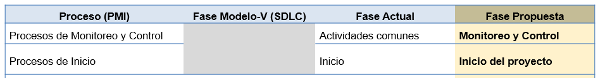
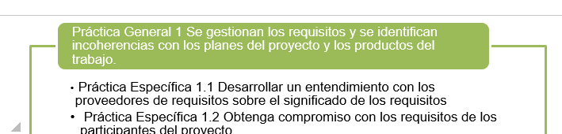
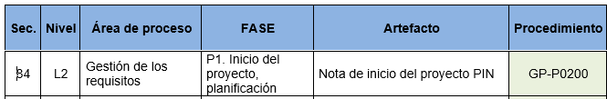
Manual de proceso Gestión de Proyectos
Entrada
- El contrato ha sido revisado y autorizado. (PP3010).
Actividades
Iniciación del proyecto
Validación
Revisión del plan del proyecto
Salida
Nota Inicio del proyecto (PIN)
Liberación del plan del proyecto
- Deben realizarse las Actividades comunes de un proyecto.
Ver el detalle en el punto (3.1.9.1. “Actividades comunes de un proyecto”).
Revisión del producto del cliente/proveedor (si aplica)
Revisión del manual de inducción (si aplica)
GP-P0800
Conducción de la prueba al finalizar la fase inducción
Autorización de la Orden de trabajo
Actualización de la Lista de Verificación de la fase de Inicio
Conducción de la reunión de Inicio con el cliente
Aceptación de completar la Fase de Inicio.
(GP-P0200)
Conducir la sesión de inicio con el cliente
(GP-P0300)
Preparar la orden de trabajo
(GP-P0700)
inicio del proyecto
(GP-P0400)
Preparar y revisar las estimaciones
GP-P1100, GP-P4200
GP-P3500
GP-P1000
(GP-P0500)
2
3
Modelo ETVX
1
CMMI
Matriz de mapeo
4

Slide 22
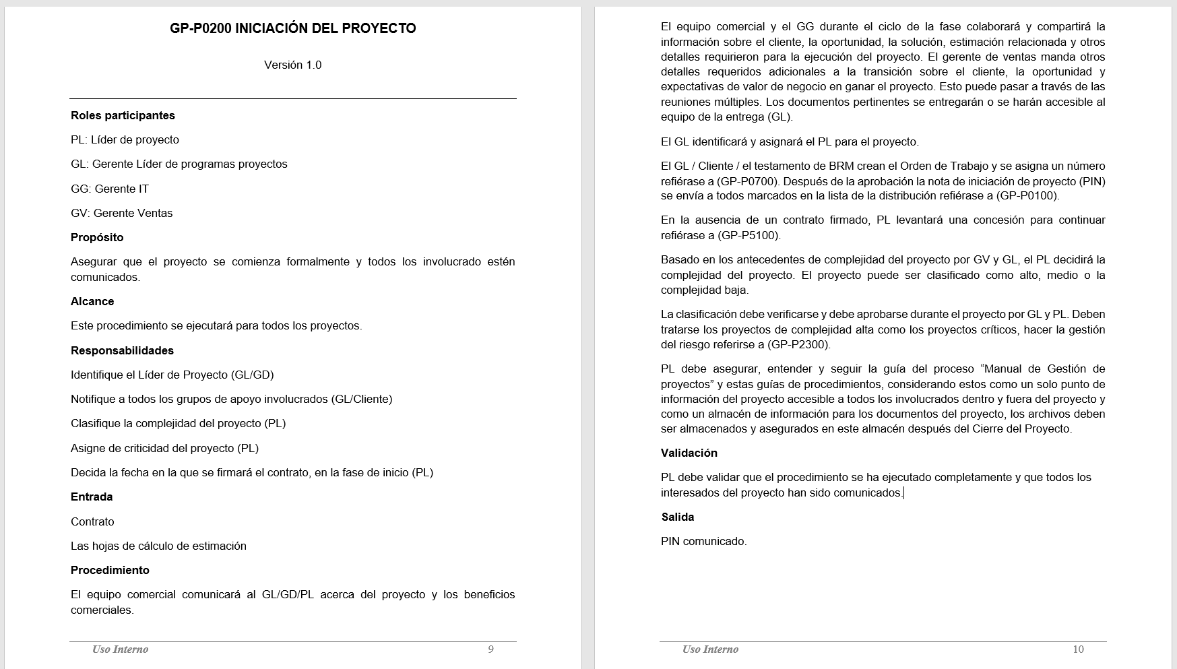
Manual de proceso Gestión de Proyectos – Doc. Procedimiento

Slide 23
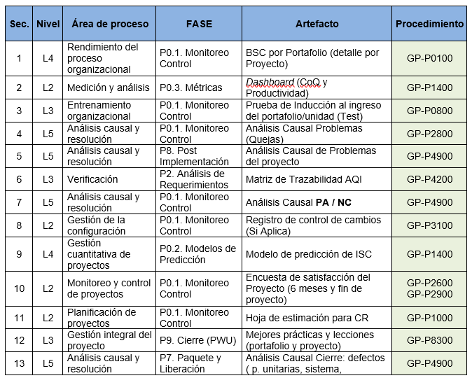
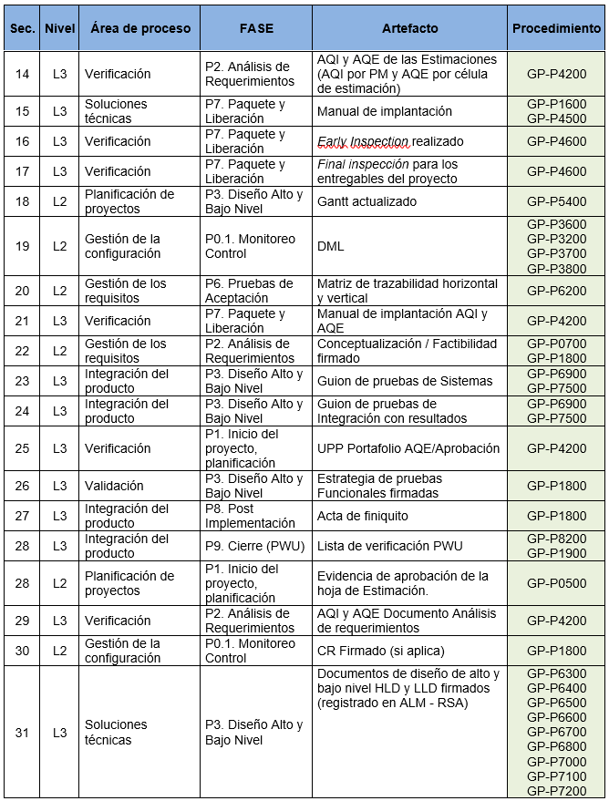
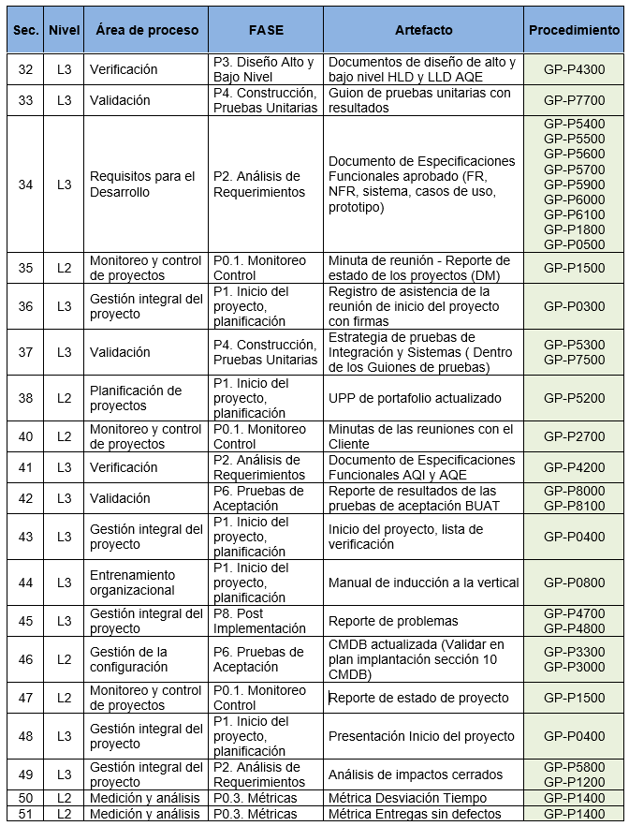
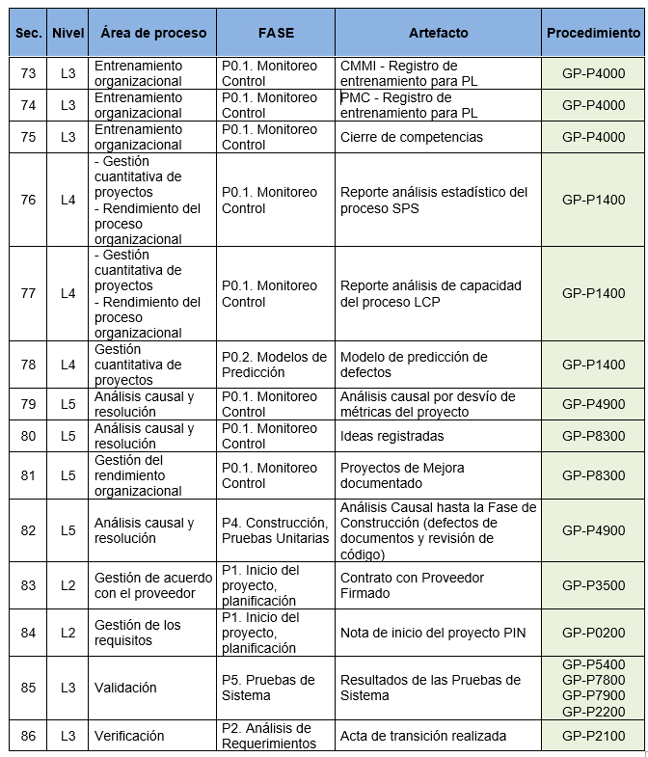
Evaluación final – Matriz de mapeo CMMI/Procedimientos

Slide 24
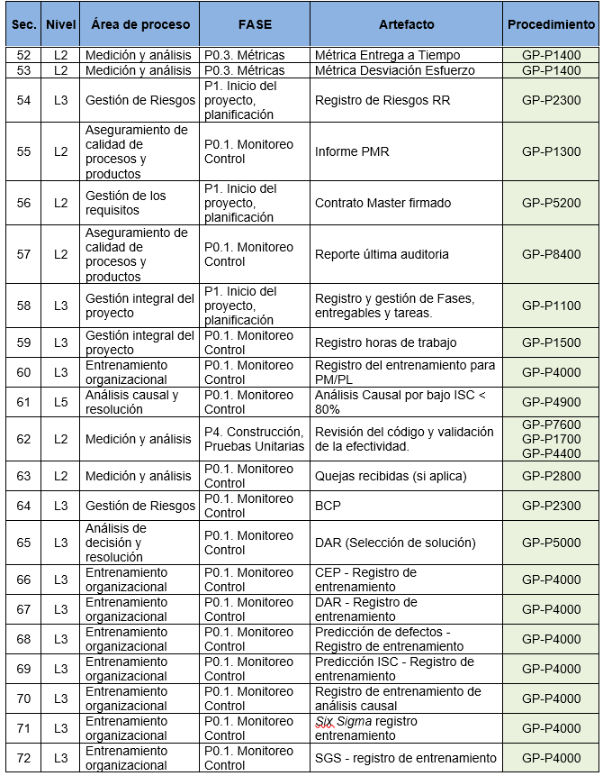
Evaluación final – Matriz de mapeo CMMI/Procedimientos

Slide 25
Evaluación final con base a CMMI – Nivel alcanzado
Nivel 1 Alcanzado y alineado
Nivel 2 Alcanzado y alineado
Nivel 3 Alcanzado y alineado
Nivel 4 Alcanzado y alineado
Nivel 5 Alcanzado y alineado

Slide 26
Implementación de una herramienta

Slide 27
Mejora Continua - PHVA
Planear
Levantamiento y análisis del proceso actual
Comparación del proceso - objetivos y prácticas CMMI
Hacer
Diseño del manual del proceso
Alineamiento del manual del proceso
Validar
Evaluación final con base a CMMI
Evaluación inicial del proceso con base a CMMI
Documentar el manual del proceso
Despliegue organizacional
Actuar
Recomendaciones levantadas en la revisión CMMI
No conformidades Auditorias internas
Incidentes en producción provocados por los proyectos
Recomendaciones de los Gerentes de Proyectos
Desarrollar Herramienta de Medición
Levantamiento y análisis Herramienta Medición
Evaluación Herramienta de Medición
HERRAMIENTA MIS

Slide 28
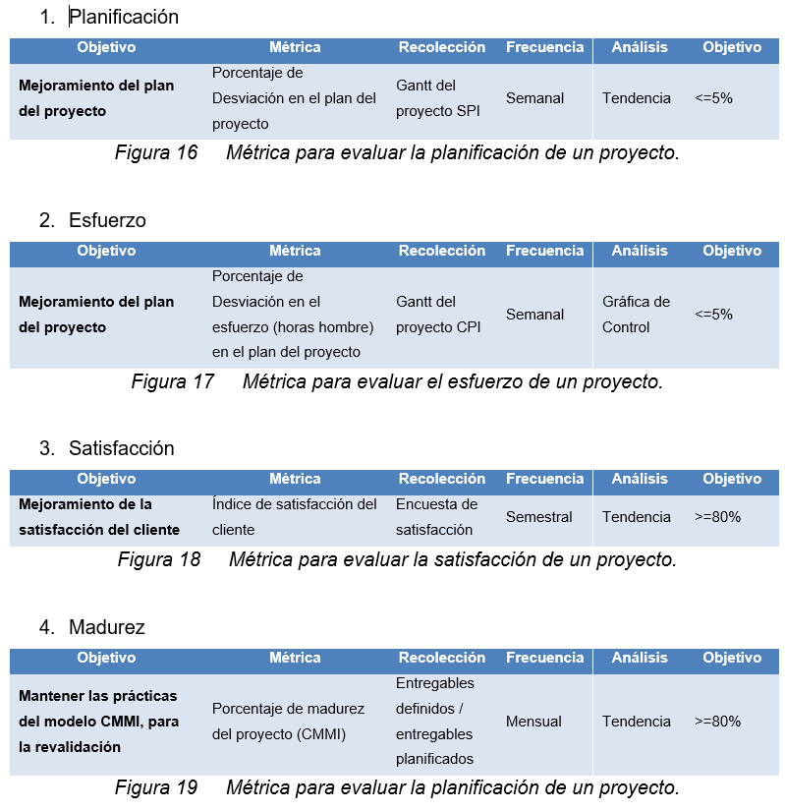
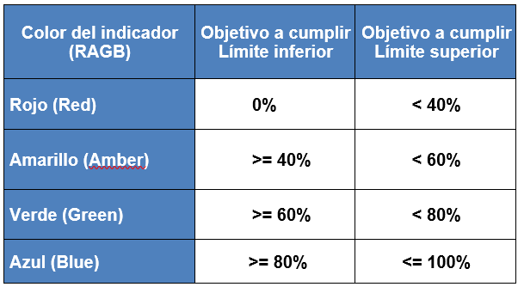
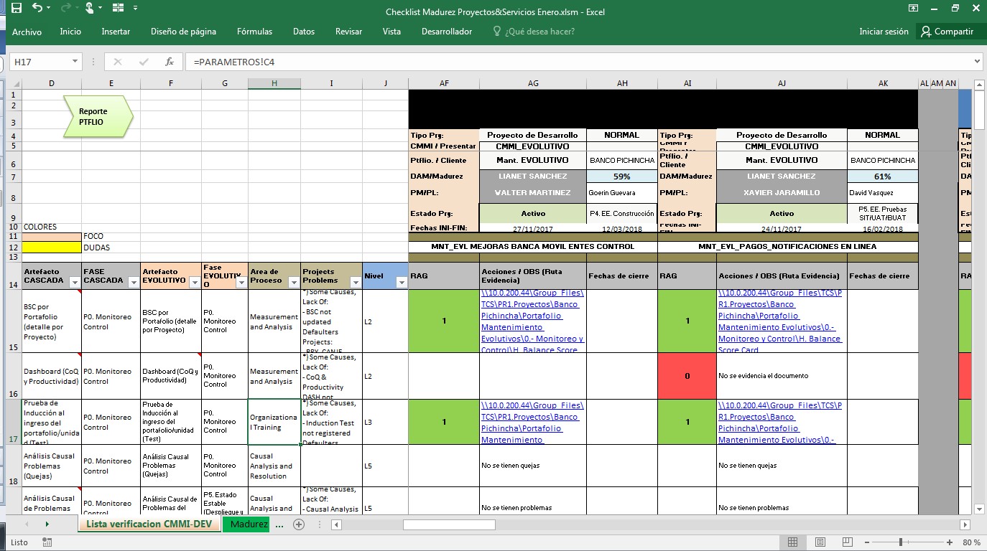
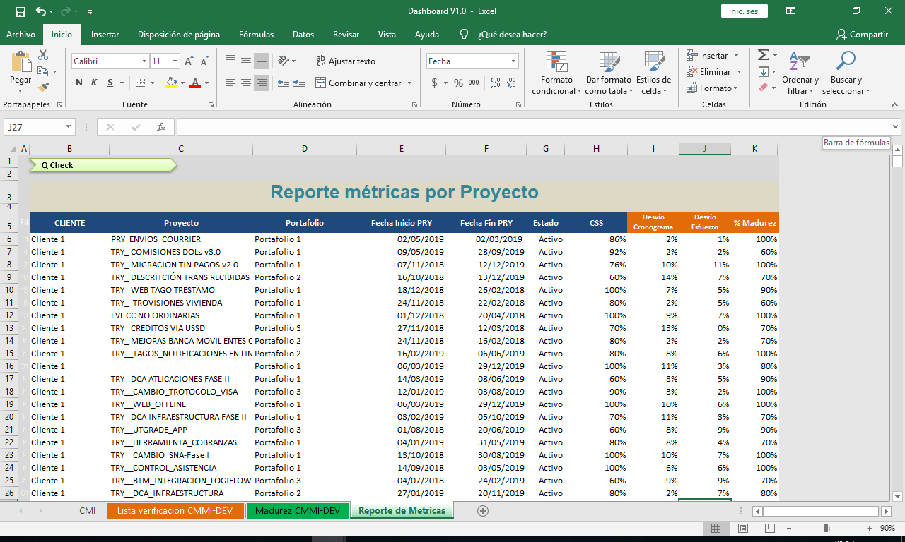
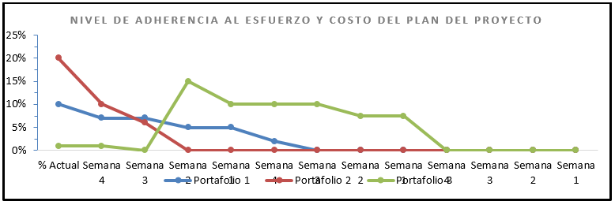
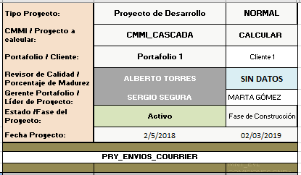
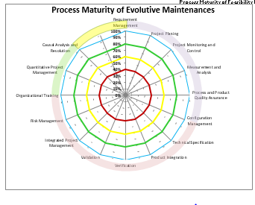
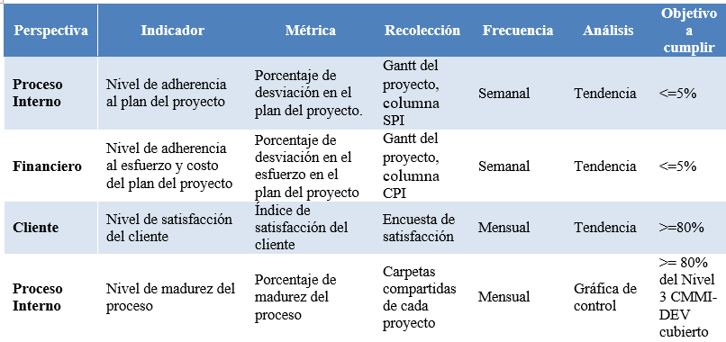
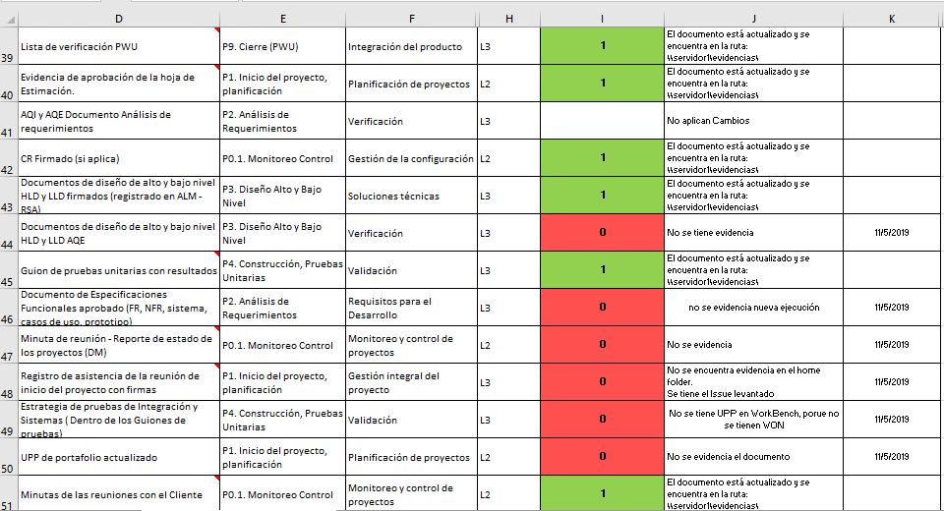
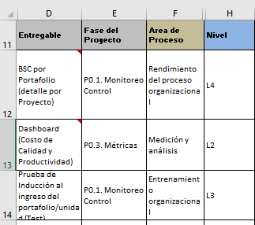
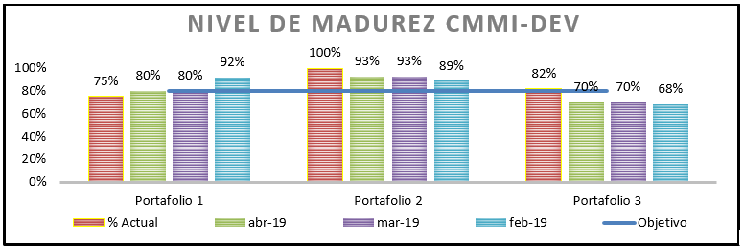
Implementación de la Herramienta - MIS
Implementación de la herramienta MIS en el
Proceso de Gestión de Proyectos
PROCESO
T. CONTROL
DATOS
T. CONTROL
ANÁLISIS
Levantamiento de la Métricas
Levantamiento de KPI
Recolección de Datos
Desarrollo Tablero de Control
Gráficas T.C
Métricas
KPI
Verificación
Excel
Análisis

Slide 29
Inclusión del Indicador Nivel de madurez del proceso
Nivel de madurez del proceso
Nombre Métrica | Porcentaje de madurez del proceso
Objetivo | Medir el nivel de madurez del proceso a la matriz de mapeo CMMI-DEV, procedimientos y entregables del proceso de gestión de proyectos.
Forma de cálculo | # de entregables cubiertas por área de proceso / # total de entregables del modelo CMMI-DEV
Responsable | Gerente de Proyecto
Frecuencia de levantamiento y reporte | Mensual
Fuente de Información | Carpetas compartidas de cada proyecto
Análisis | Gráfica de control
Objetivo a cumplir | >= 80% del Nivel 3 CMMI-DEV cubierto

Slide 30
Inventario de Indicadores
Perspectiva | Indicador | Métrica | Recolección | Frecuencia | Análisis | Objetivo a cumplir
Proceso Interno | Nivel de adherencia al plan del proyecto | Porcentaje de desviación en el plan del proyecto. | Gantt del proyecto, columna SPI | Semanal | Tendencia | <=5%
Financiero | Nivel de adherencia al esfuerzo y costo del plan del proyecto | Porcentaje de desviación en el esfuerzo en el plan del proyecto | Gantt del proyecto, columna CPI | Semanal | Tendencia | <=5%
Cliente | Nivel de satisfacción del cliente | Índice de satisfacción del cliente | Encuesta de satisfacción | Mensual | Tendencia | >=80%
Proceso Interno | Nivel de madurez del proceso | Porcentaje de madurez de los proyectos | Carpetas compartidas de cada proyecto | Mensual | Gráfica de control | >= 80% del Nivel 3 CMMI-DEV cubierto

Slide 31
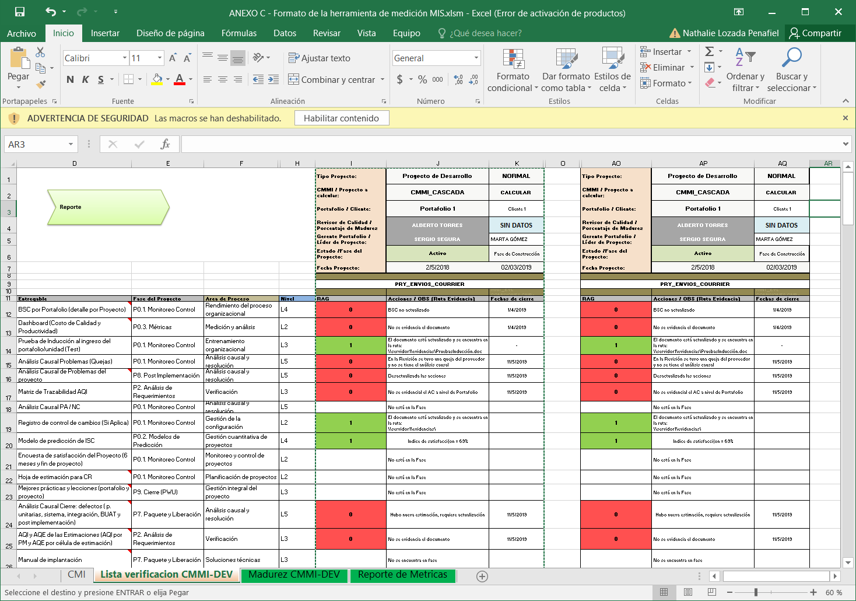
Implementación de la Herramienta – Recolección Datos
Matriz de mapeo CMMI/Procedimientos

Slide 32
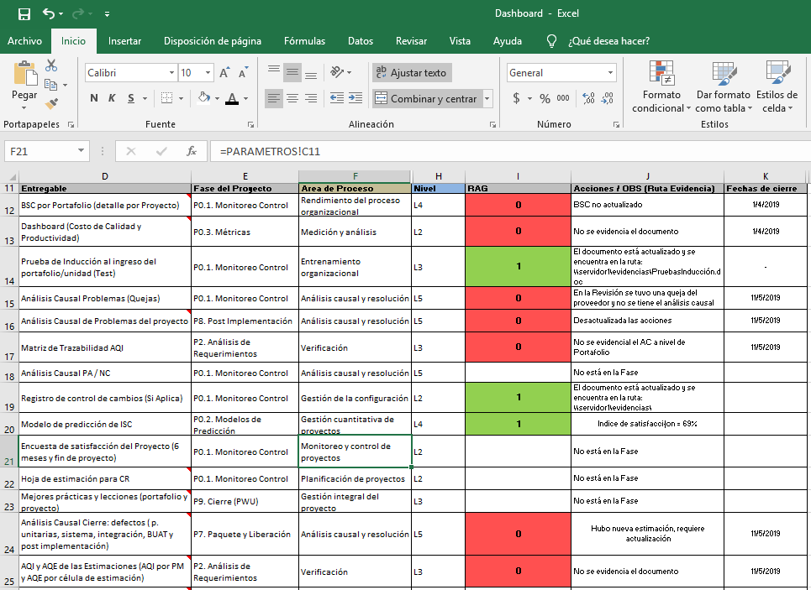
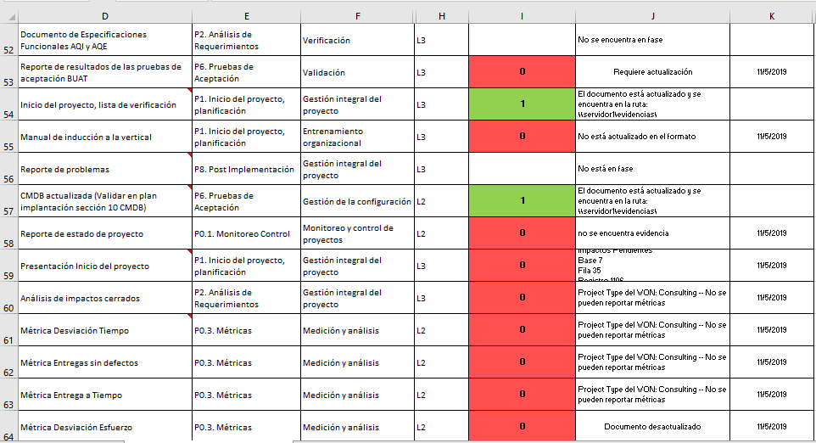
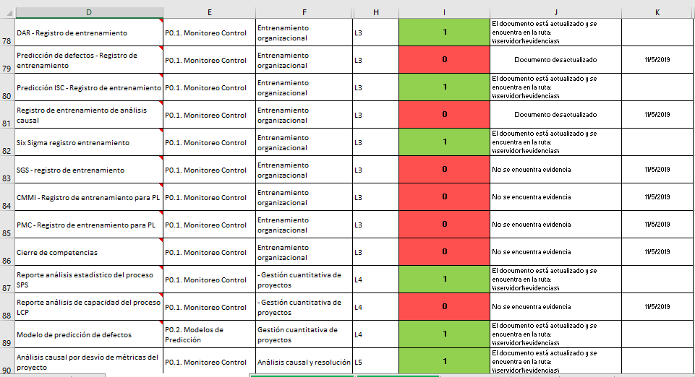
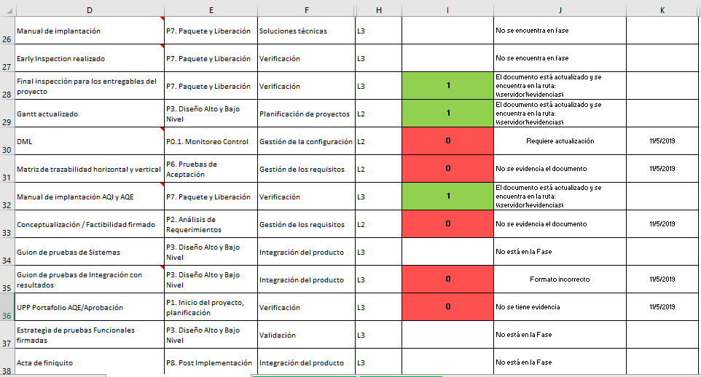
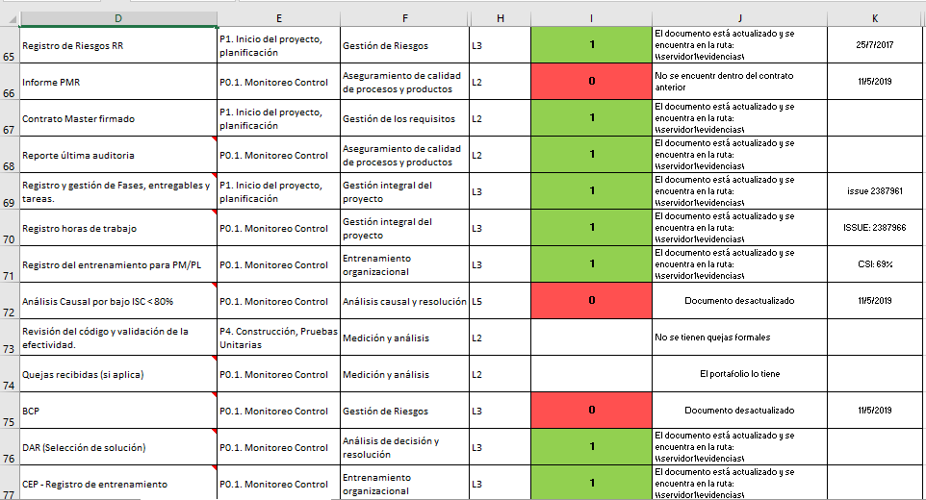
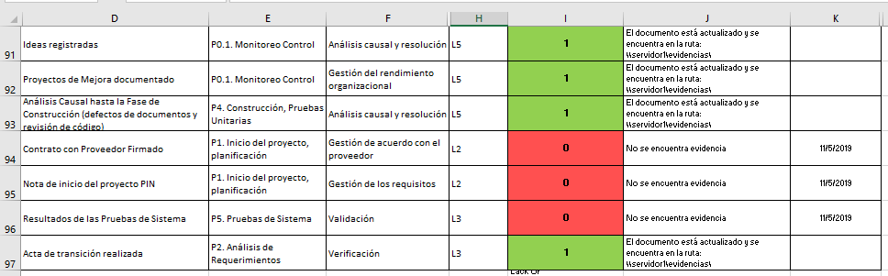
Implementación de la Herramienta – Datos
Matriz de mapeo CMMI/Procedimientos en herramienta MIS

Slide 33
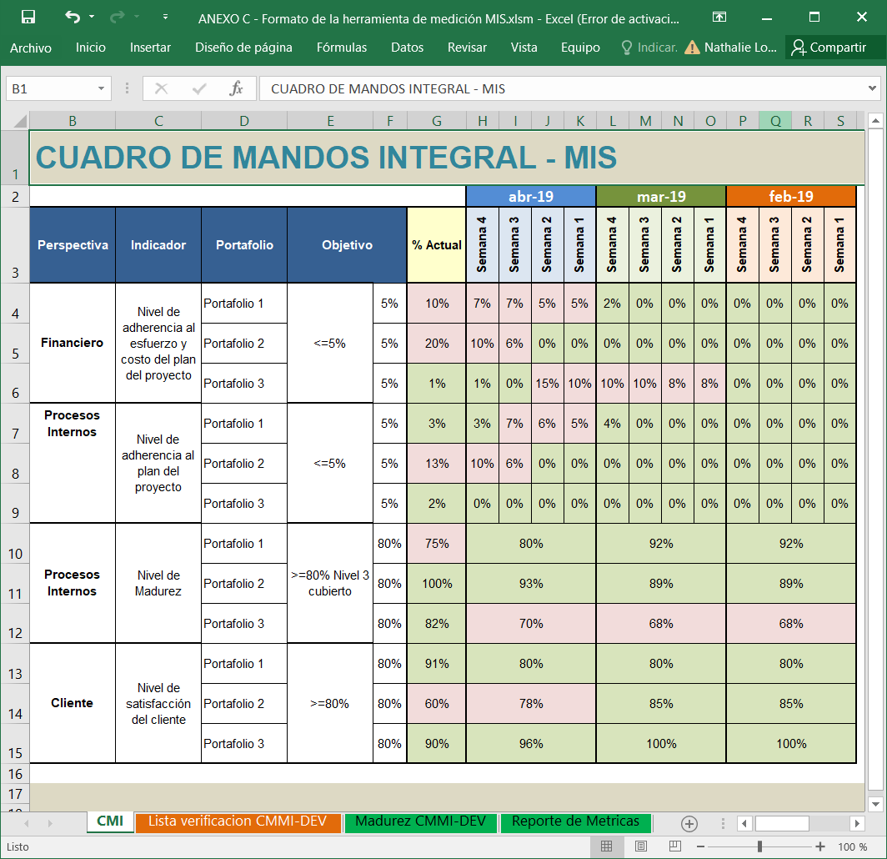
Implementación de la Herramienta – Tablero de control

Slide 34
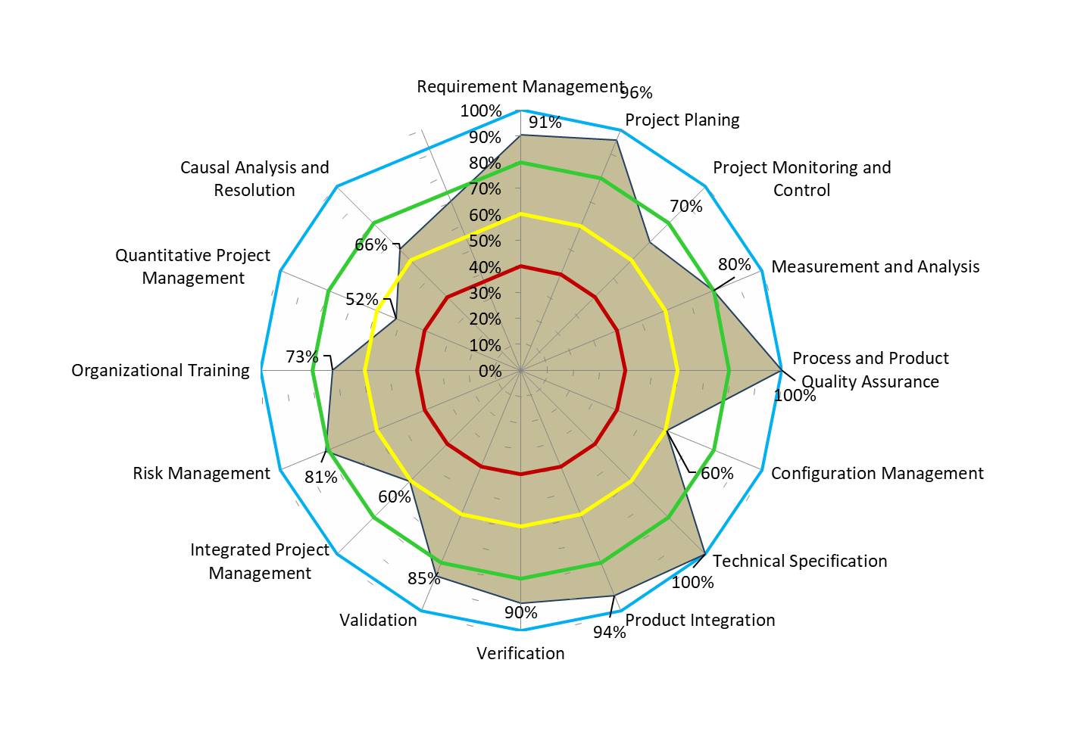
Implementación de la Herramienta – Gráficas

Slide 35
Resultados obtenidos – Ahorro de costos
Tipo de Recurso | No. Recursos | Esfuerzo de retrabajo por mes (horas) | Meses de preparación | Total del esfuerzo (horas) | Costo promedio x hora extra
Recursos Expertos | 1 | 30 | 1.5 | 45 | $25.00
Recursos Medios | 2 | 30 | 1.5 | 90 | $14.00
Recurso Facilitador | 1 | 60 | 1.5 | 90 | $18.00
 |  | Total |  | 225 | -
 |  | Portafolios |  | 3 | 3
 |  | Total en Recertificación |  | 675 | $12,015.00

Slide 36
Conclusiones y Recomendaciones

Slide 37





Conclusiones
Manual del proceso
Implementación
Herramienta MIS
Apoyo Análisis
Gerencial
Ahorro de Costos
1 Manual de Proceso alineado a CMMI - DEV
1 Indicador
Nivel de Madurez
3 Portafolios evaluados por los Gerentes
<0$ Costo Retrabajo
76 Procedimientos generados
3 Indicadores Monitoreados
>40 proyectos monitoreados
12000 $ Ahorro
5 Niveles CMMI – DEV evaluación
86 Entregables monitoreados

Slide 38
Recomendaciones
Se recomienda el compromiso Talento Humano para levantar un KPI que relacione el Aprendizaje de las personas, debido a que en el Cuadro de Mando Integral (CMI) no se consideró la perspectiva de Aprendizaje y Crecimiento.
Se recomienda incrementar un tipo de análisis - Análisis de Pareto para determinar el 20% de los entregables que generan el 80% de problemas que impiden alcanzar un determinado nivel de madurez.
Se recomienda elaborar un análisis de problemas en los entregables con mayores defectos por área de proceso.
Se recomienda ampliar el trabajo para que se pueda desagregar la información y analizar hasta nivel de proyecto debido a que se logró el detalle hasta el nivel de portafolio.

Slide 39

Preguntas … !

Slide 40
Gracias …

